Slide 1
Procés de revisió de la producció científica
Unitat Tècnica i de Projectes
Cristina Azorín

Slide 2
Què veurem?
Entrada de documents de producció científica
Col·leccions
Col·lecció ‘No drets’
Embargaments
Repàs etiquetes MARC21
Retirada de documents
Cerques avançades i llistats
Llistats en format CSV
Canvis globals
Un parell de coses d’interès

Slide 3
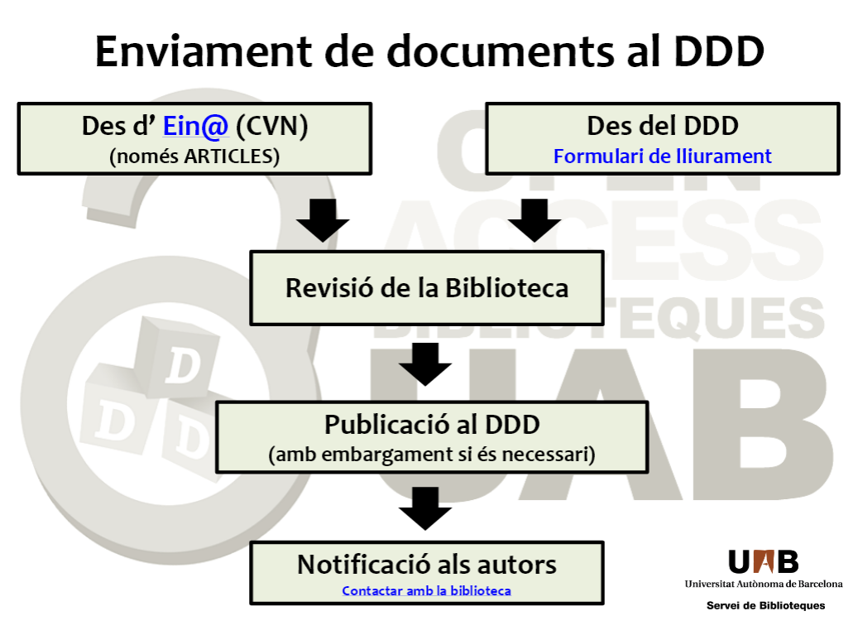

Slide 4
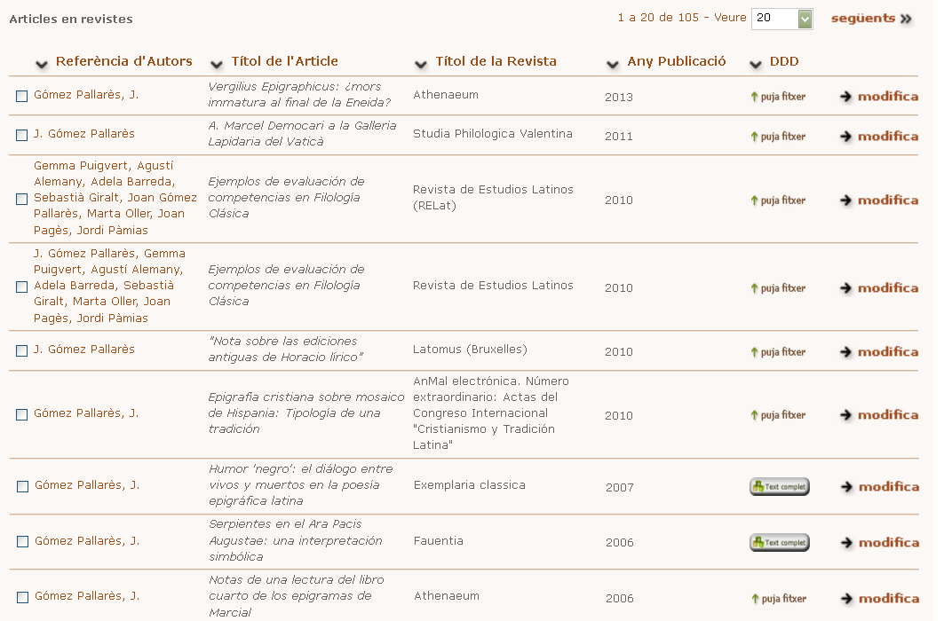
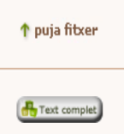

Des d’Ein@ (CVN)
Només per a articles de revista

Slide 5
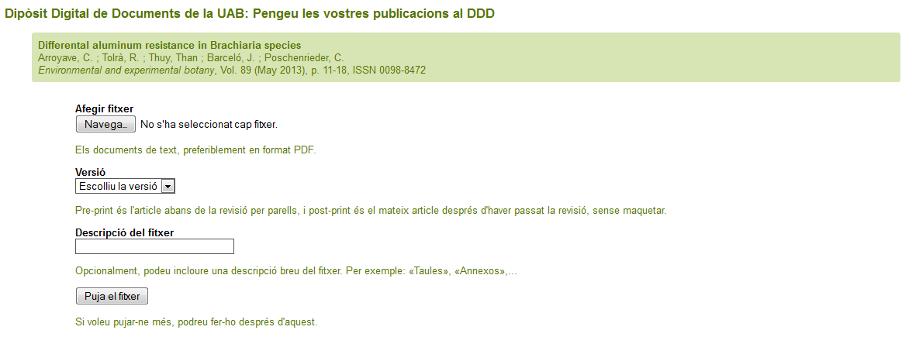
Per cercar autors o Publicacions d’Ein@: http://recercauab.ddd.uab.cat/
Si poseu ! anirà més ràpid

Slide 6
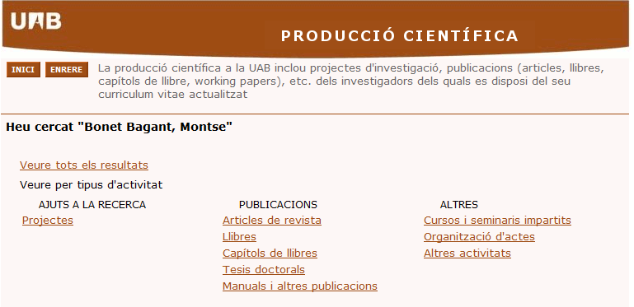
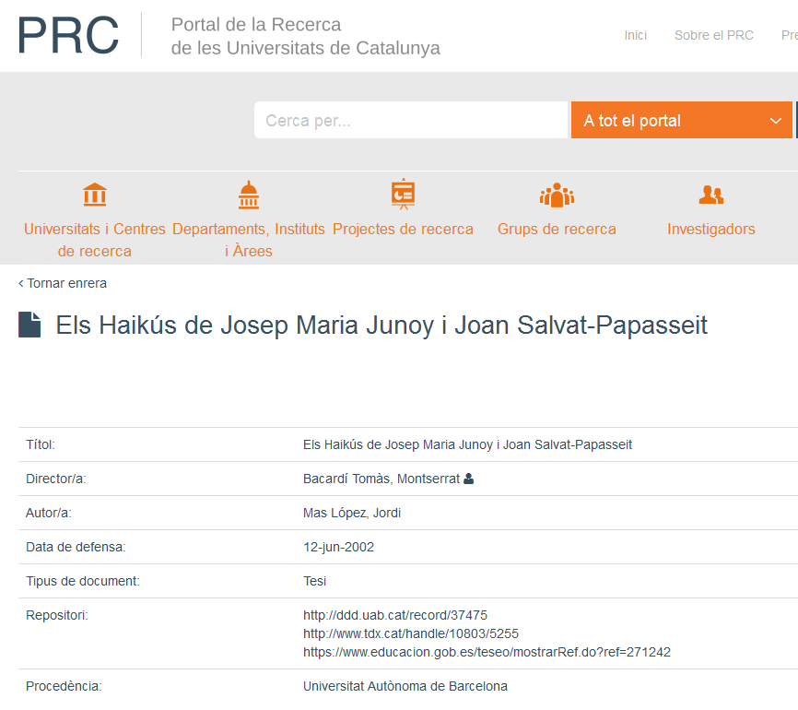
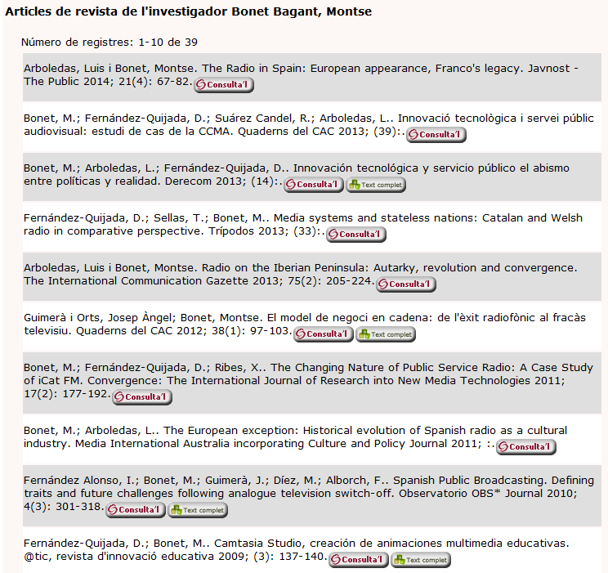
Producció científica UAB
Portal de la Recerca CSUC

Slide 7
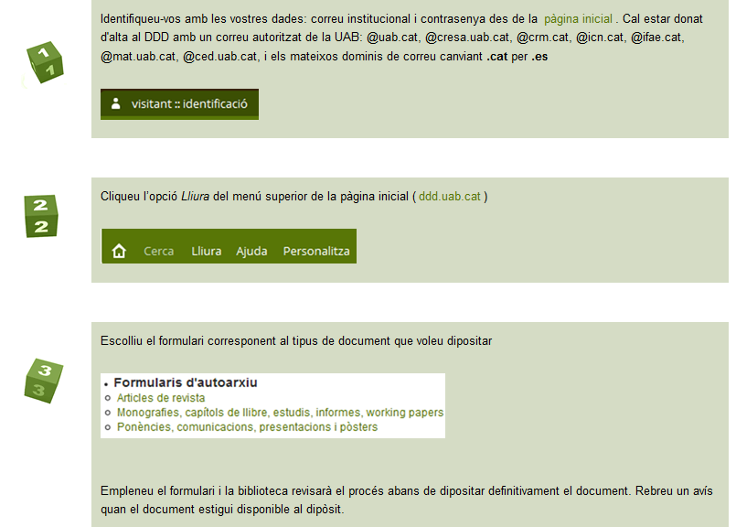
Formularis des del DDD
Des dels formularis del DDD

Slide 8
Què veurem?
Entrada de documents de producció científica
Col·leccions
Col·lecció ‘No drets’
Embargaments
Repàs etiquetes MARC21
Retirada de documents
Cerques avançades i llistats
Llistats en format CSV
Canvis globals
Un parell de coses d’interès

Slide 9
Quines col·leccions tenim?
https://ddd.uab.cat/data/ddd/
Reals i virtuals, sigles, nombre de registres i traduccions
https://ddd.uab.cat/data/ddd/collections2data.tab

Slide 10


Col·lecció ‘no “ens cedeixen els” drets’
Document entrat per autoarxiu
No hi ha permís de l’editor
Afegir nota 520 3_ amb sigles Biblio, data i causa
980 __ $9 ARTPUB $a REVISAR $b NODRETS
En cas de silenci, mirar si hi ha perjudici injustificat
o va en detriment de l’explotació de l’obra

Slide 11
Què veurem?
Entrada de documents de producció científica
Col·leccions
Col·lecció ‘No drets’
Embargaments
Repàs etiquetes MARC21
Retirada de documents
Cerques avançades i llistats
Llistats en format CSV
Canvis globals
Un parell de coses d’interès

Slide 12


Embargaments
UTP
Directori REV
Formulari PDI
Revisió drets
Canvi etiquetes
Aprova i publica
540 __ $9 info:eu-repo/semantics/embargoedAccess + llicència
856 40 $u https://ddd.uab.cat/img/uab/embargament.png $v info:eu-repo/date/embargoEnd/2017-12-01 $z Postprint
Cal eliminar l’etiqueta 979 __ $9 xxxx@uab.cat $a ARTPUBPDI????

Slide 13
Què veurem?
Entrada de documents de producció científica
Col·leccions
Col·lecció ‘No drets’
Embargaments
Repàs etiquetes MARC21
Retirada de documents
Cerques avançades i llistats
Llistats en format CSV
Canvis globals
Un parell de coses d’interès

Slide 14
Revisió biblioteca (part de la Marta)
Verifica qui té els drets d’explotació,
Autorització per l’autoarxiu
Condicions
on (repositori institucional…)
quan (immediatament, embargament…)
versió del document (preprint, postprint…)
mencions obligades (URL revista…)

Slide 15
Revisió biblioteca (1) – Articles per plantilla
035 _ $9 doi $a 10.1XXX/XXXXXXXX
540 _ $9 info:eu-repo/semantics/openAccess $a Tots els drets reservats $u http://www.europeana.eu/rights/rr-f/
856 41 $3 Adreça alternativa $u http:...

Slide 16
Revisió biblioteca (2) – Subvencions
536 __
$9 info:eu-repo/grantAgreement/EC/H2020/691004
$9 info:eu-repo/grantAgreement/MICINN/EDU2010/15122
$9 info:eu-repo/grantAgreement/AGAUR/2009/SGR-16

Slide 17
Revisió biblioteca (3) - identificadors
001 __ XXXXXXXX
Número d’identificació del registre. No és provisional, quan s’aprovi el document es mantindrà el mateix. No l’esborreu mai.
005 __ 0140401102150.0
No l’esborreu.
024 7_ $a 10.1579/0044-7447 $2 doi
024 7_ $a 10.1XXX/XXXXXXXX $2 doi
024 7_ $a 10.5379/urbani-izziv-en-2012-23-supplement-1-000 $2 doi
024 8_ $a 18488557 $9 pmid
035 __ $a 11371102v6n11p331 $9 articleid
Etiqueta que identifica un article en base a l’ISSN, volum, número i pàgina i s’utilitza per a la detecció automàtica de duplicats. No l’esborreu.

Slide 18
Revisió biblioteca (4) - Llengua
041 0_ $a cat
546 __ $a Català
Utilitzeu aquesta etiqueta com a plantilla, cal revisar-la. L’idioma per defecte és el català, canvieu-lo pel que sigui adient.

Slide 19
Revisió biblioteca (6) - Títols
245 13 $a El espectador adolescente : $b una aproximación a cómo contribuye la televisión en la construcción del yo
245 10 $a ¿Capital económico o cultural?
246 0_ $a Capital econòmic o cultural?
246 0_ $a Financial or Cultural Capital?

Slide 20
Revisió biblioteca (6) - Notes
520 3_ $a Resum.
Utilitzeu aquesta etiqueta com a plantilla, cal revisar-la. A l’hora d’afegir el resum caldrà que no hi hagi retorns al final de les línies, recomanem posar-ho primer en un programa tipus bloc de notes.
599 __ $a recerca
col·laboració periodística
divulgació
recerca
ressenya

Slide 21
Revisió biblioteca (7) – matèries
650 04 $a Matèries del catàleg
653 1_ $a Paraules clau fora catàleg
Utilitzeu aquesta etiqueta com a plantilla, cal revisar-la. Seria convenient fer constar les paraules clau sobretot si apareixen al document, poden ser en qualsevol idioma. Es deixa a criteri del catalogador establir matèries del catàleg o no.

Slide 22
Revisió biblioteca (8) – Tipologia i versió
655 _4 $a info:eu-repo/semantics/article
655 _4 $a info:eu-repo/semantics/publishedVersion
655 _4 $a info:eu-repo/semantics/conferenceObject
No esborreu aquestes etiquetes.
Diferents versions:
submittedVersion
acceptedVersion
publishedVersion
updatedVersion

Slide 23
Revisió biblioteca (9) – relacions publicació
773 __ $g Vol. 6, Num. 11 (2001), p. 331-350 $t Zer $x 1137-1102
973 __ $v 6 $n 11 $y 2001 $m $d $f 331 $l 350 $x 11371102v6n11
773 __ $d Bellaterra, España $g 1r : 2013 $t Congreso internacional sobre investigación en Didáctica de la traducción
973 __ $f $l $m $n $n 1r $v $x DidTrad_a2013n1R $y 2013

Slide 24
Revisió biblioteca (10) – enllaços
856 40 $u http://ddd.uab.cat/rev/artpub/2001/25025/xxx.pdf
856 40 $u https://ddd.uab.cat/rev/poncom/2013/116959/TCFL-HK_2013.pdf $z Post-print
856 41 $3 Adreça alternativa $u http://scholar.google.cat/scholar?q=Huertas+El+espectador+adolescente:+Una+aproximación
Automàticament, quan feu , el directori ‘rev’ es canviarà per ‘pub’, ‘poncom’... o el que correspongui en funció de la col·lecció.
Afegiu $3 o $z a l’etiqueta 856 si convé, no es modificaran quan s’aprovi el registre.
En un subcamp $z sempre fareu constar la versió del document en el cas que es tracti d’un preprint o bé d’un postprint que no sigui la versió de l’editor.
Recordeu que els subcamps $p i $s fan referència a les pàgines i el pes del fitxer, no els modifiqueu $p 2 $s 200848

Slide 25
Revisió biblioteca (11) – autorització
979 __ $a EINAPY
979 __ $a Amparo.Husas@uab.cat $b LLIBRESPDI
979 __ $a Cristina.Azorin@uab.cat $b ARTPUBPDI
Valorar si cal eliminar-les

Slide 26
Revisió biblioteca (12) – col·lecció del ddd
980 __ $9 ARTPUB $a REVISAR $b UAB $b REVISARHEM $b 41302
980 __ $9 PONCOM $a REVISAR $b UAB $b REVISARHUM
Podeu canviar de biblioteca modificant el $b

Slide 27

Atenció amb les darreres modificacions

Slide 28
Què veurem?
Entrada de documents de producció científica
Col·leccions
Col·lecció ‘No drets’
Embargaments
Repàs etiquetes MARC21
Retirada de documents
Cerques avançades i llistats
Llistats en format CSV
Canvis globals
Un parell de coses d’interès

Slide 29
Retirada de documents
Petició per correu electrònic, opcions:
actualització del document, sense treure l’antic.
accés restringit al campus UAB i/o embargament.
restringir amb directori /uab/
embargament, canvis a la 540 ($9) i la 856
eliminació del document a la part pública i conservació a la col·lecció “Obsolet” .
modificar l’etiqueta 980 deixant el $a com a $9 i establint com a nou $a OBSOLET
etiqueta 500 amb la causa i la data (amb mes i any) de la retirada
moure el fitxer i modificar l’etiqueta 856
eliminació del document i del registre en casos excepcionals.

Slide 30
Què veurem?
Entrada de documents de producció científica
Col·leccions
Col·lecció ‘No drets’
Embargaments
Repàs etiquetes MARC21
Retirada de documents
Cerques avançades i llistats
Llistats en format CSV
Canvis globals
Un parell de coses d’interès

Slide 31
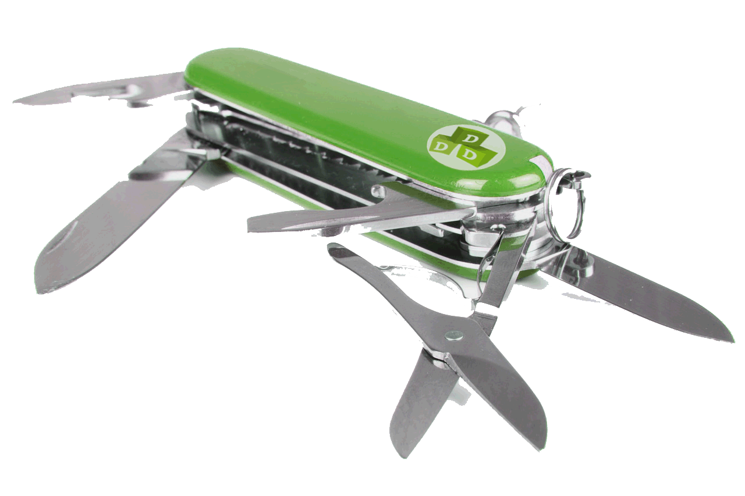
Cerques avançades i llistats

Slide 32
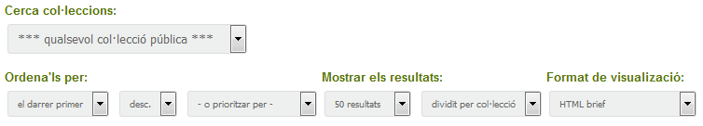

Cerques avançades
títol
autor
any
asc
Llista única
10
25
50
100
250
500 max.
CSV
HTML brief
HTML detailed
HTML MARC
HTML portfolio
METS
XML DC
XML MARC

Slide 33
Més Cerques avançades
https://wikis.bib.uab.cat/projects/DDD/wiki/CerquesAvancadesEnInvenio
Podeu afegir les cerques que us resulten més útils

Slide 34
Manipular URL’s
c: sigla de la col·lecció.
p: valor de la cerca.
f: nom del camp a cercar.
rg: quants resultats volem que ens retorni (límit a 500).
of: format de sortida; fareu servir molt tm, que vol dir text marc.
ot: etiquetes Marc21.
llista de subvencions https://ddd.uab.cat/search?cc=icta&ot=536&of=tm&rg=500
ORCID dels investigadors https://ddd.uab.cat/search?f=author&p=Giraldo, Jesús&ot=100,700&of=tm&rg=50

Slide 35
Què veurem?
Entrada de documents de producció científica
Col·leccions
Col·lecció ‘No drets’
Embargaments
Repàs etiquetes MARC21
Retirada de documents
Cerques avançades i llistats
Llistats en format CSV
Canvis globals
Un parell de coses d’interès

Slide 36
Llistats en format CSV (Excel)
https://ddd.uab.cat/marc2csv.py
Primer heu de generar els llistats en el format de sortida ‘tm’, podeu fer registres sencers o només les etiquetes que us interessin. Seleccioneu i copieu el text i l’enganxeu-lo al quadre blanc de l’aplicació.
Quan feu us donarà l’opció de guardar o obrir el fitxer. Guardeu-lo sempre.

Slide 37
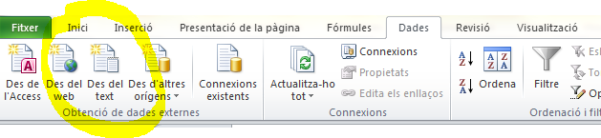

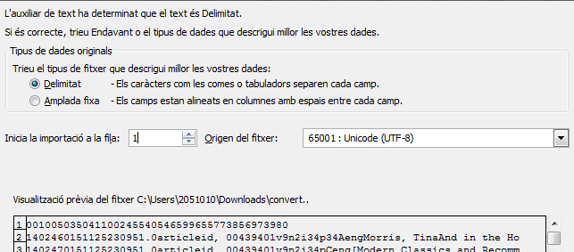
Passos a fer amb l’excel
El fitxer genera una columna per a cada etiqueta Marc i dins d’aquesta columna, si les etiquetes estan repetides, separa els diferents valors amb punt i coma ;

Slide 38
Què veurem?
Entrada de documents de producció científica
Col·leccions
Col·lecció ‘No drets’
Embargaments
Repàs etiquetes MARC21
Retirada de documents
Cerques avançades i llistats
Llistats en format CSV
Canvis globals
Un parell de coses d’interès

Slide 39

Canvis globals al DDD
https://ddd.uab.cat/canvisglobals.py
Hi pot accedir tothom amb permisos de formularis.
Document d’ajuda a La Carpeta.
Es molt important que no feu canvis globals a molts registres textuals (i sobretot si tenen moltes pàgines) a la vegada. Cada canvi en un registre implica la indexació, de nou, de tot el text complet.
Millor feu servir un ‘bloc de notes’.

Slide 40
Canvis d’etiquetes
Canvis parcials
Canvis en el contingut d’una etiqueta. L’etiqueta i els indicadors han de ser exactament iguals, sinó duplicaria l’etiqueta amb els nous indicadors.
Inserir etiquetes noves.

Slide 41
Canvis de registres sencers
Esborrar etiquetes.
Canviar el valor d’una etiqueta o els seus indicadors.
Informació nova en etiquetes que ja existeixen.

Slide 42
Què veurem?
Entrada de documents de producció científica
Col·leccions
Col·lecció ‘No drets’
Embargaments
Repàs etiquetes MARC21
Retirada de documents
Cerques avançades i llistats
Llistats en format CSV
Canvis globals
Un parell de coses d’interès

Slide 43
On és i què ha passat amb el meu fitxer?
http://volum-i.uab.cat
Podem cercar per:
Número de registre, en el cas que s’hagi entrat per formulari i/o si hi ha un directori amb el mateix identificador (no funciona per digitalitzacions ni per Ein@).
Nom del fitxer sense extensió (no cerca els que són a ‘rev’).
Nom del directori.
md5.
Data any.mes.dia (ex., 2016.02.20)

Slide 44
856 automàticament?
Si tenim un registre sense fitxer recomanem fer primer la 856 i després pujar el fitxer, però de vegades podem no tenir clara la sintaxi.
Contrueix la 856 automàticament per a les col·leccions més habituals (articles, llibres, treballs de curs...), no per a fons personal o material ‘especial’.
Passos a seguir:
Pujar el fitxer des del registre
Copiar l’adreça de la miniatura que apareix
Afegir la 856 al registre
Modificar l’extensió de la miniatura per l’extensió del fitxer (pdf?)

Slide 45
Fitxers .zip
Per a pujar molts fitxers a un registre tenim l’opció de fer un fitxer .zip, es descomprimirà automàticament, després haurem de fer les 856 al registre.
Per pujar un .zip que volem que quedi en aquest format poseu-vos en contacte amb la UTP.

Slide 46
Desenvolupaments
1.- Tot el personal del Servei de Biblioteques
eina.py entrada de documents partint de la citació a Eina
usage.py estadístiques
invenios.py traspàs de registres d'altres repositoris
data/ informació sobre col·leccions
marc2csv.py generació de llistats
sdp.py traspàs de pdf (arriben a /uab/pendent)

Slide 47
2.- Un segon grup que precisen tenir permisos d'entrada de documents per a poder accedir, aquests són:
formularis per al personal de biblioteques
edició de registres
canvisglobals.py
traspàs de registres del catàleg
captura de pàgines html
revisió de registres (directoris 'Revisar')
3.- I un tercer desenvolupament amb usuari i contrasenya que només poden conèixer una o dues persones per biblioteca: la modificació, traspàs o eliminació de fitxers.

Slide 48



Gràcies!!!

